Slide 1
矿山安全管理
博富特咨询
全面
专业
实用

Slide 2


关于博富特
博富特培训已拥有专业且强大的培训师团队-旗下培训师都拥有丰富的国际大公司生产一线及管理岗位工作经验，接受过系统的培训师培训、训练及能力评估，能够开发并讲授从高层管理到基层安全技术、技能培训等一系列课程。
我们致力于为客户提供高品质且实用性强的培训服务，为企业提供有效且针对性强的定制性培训服务，满足不同行业、不同人群的培训需求。
博富特认为：一个好的培训课程起始于一个好的设计,课程设计注重培训目的、培训对象、逻辑关系、各章节具体产出和培训方法应用等关键问题。

Slide 3
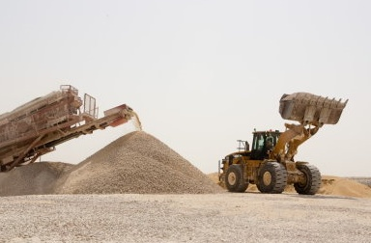
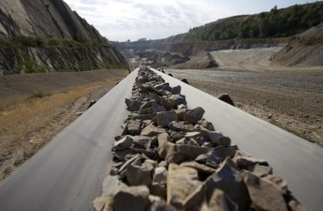
主要内容：
一、矿山安全管理
1-矿山管理组织
2- 矿山开采作业
3-矿山移动设备
4- 穿孔与爆破
5- 铲装与运输
6- 移动设备车间与保养
7- 破碎与输送
8- 料堆作业与边坡稳定性
9- 矿山恢复
二、矿山健康和安全文件

Slide 4
矿山作业有哪些主要危险源？
采场爆破、滑坡、滚石、边坡作业、移动设备伤害…..

Slide 5
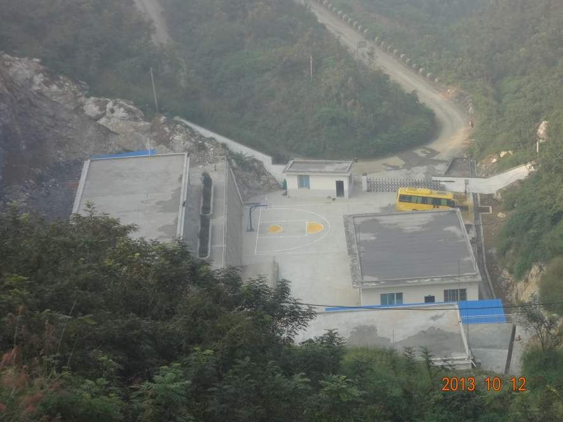
1、矿山管理组织
拉法基矿山部门由矿山经理负责矿区的健康与安全。责任对象包括拉法基员工、合同方、来访者和其它社会公众。
矿山管理团队负责按照该管理规定的要求为所有的经理、主管、矿山员工、合同方、运输人员和来访者提供培训并保存书面培训记录。

Slide 6
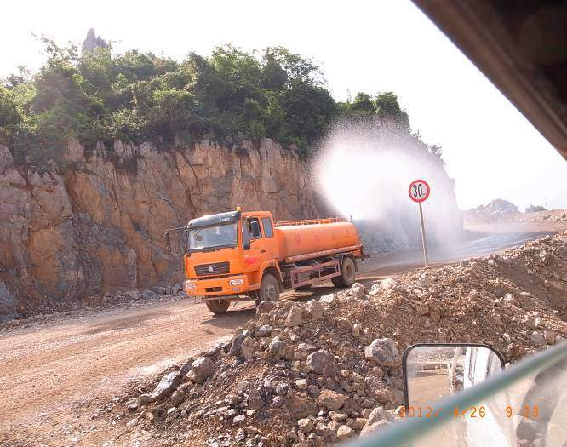
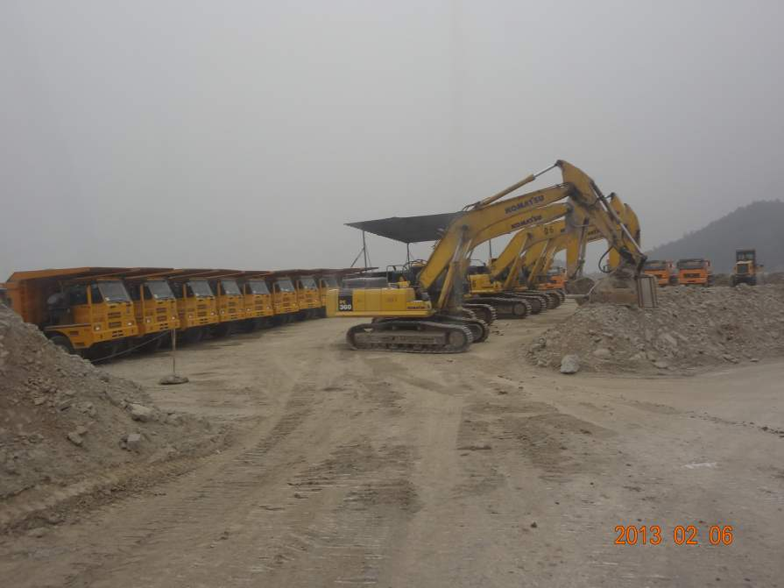
矿山整洁
良好的矿山工作环境会提高员工的积极性和自豪感，并让他们的工作更加安全和有效。将作业所需的工具和材料准备好对确保有效的工作而言很有必要。
另外，越来越多的客户倾向于通过访问和审计供应商来确保他们以一贯的标准为其提供产品。我们应向客户展示从容有效的良好印象使其对我们的产品有足够的信心。
最后，当有紧急情况或事故发生时，保持现场进出口的安全与畅通十分关键，同时也要准备好相关的应急设备（例如灭火器和急救设施）。应急设备应该能够轻易获取，急救机构应能够迅速的赶到事发现场，不会受到任何阻碍和耽误。

Slide 7
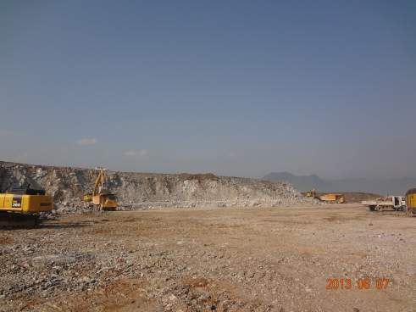
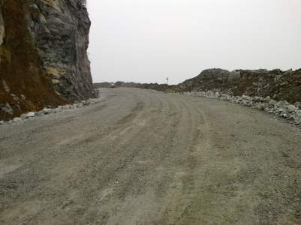
矿山作业条件
矿山作业条件会影响矿山安全问题，例如矿山的布局与设计；所有工作区域的安全通道；对所有操作人员的培训；矿山道路状况、开采平台、边档与车档、边缘防护、台阶、底板、作业面与坡面的状况。矿山作业条件同样会影响移动和固定设备的类型和状况，以及对炸药与雷管等危险物品的处理。

Slide 8
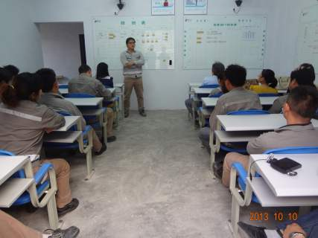
2 - 矿山开采作业
合同方
矿山合同方必须符合拉法基合同方安全管理标准并且必须遵守所有拉法基的标准、管理规定和良好实践。所有在矿山工作的合同方个人都必须接受适当的培训。应指定一名拉法基合同方协调员按照合同方安全管理标准管理现场合同方。

Slide 9
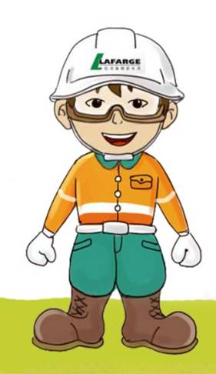
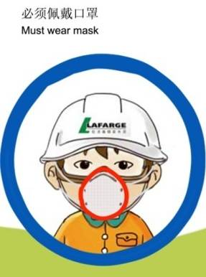

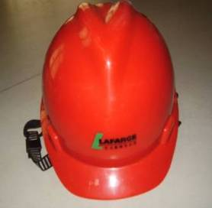
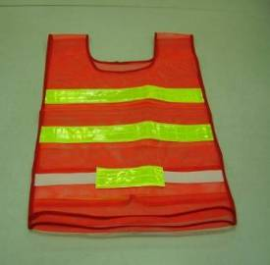
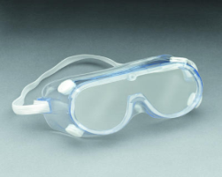
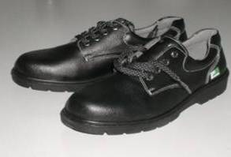
矿山开采作业
个人防护用品 (PPE)
必须遵守集团个人防护用品 (PPE)标准：
  PPE最低要求：安全帽、安全眼镜（护目镜）、高可视性衣服和安全鞋（带钢头）。在车辆中必须保持系好安全带；安全带必须能够贴身环绕肩膀和腰部以保证安全带伤害的风险最小化。
  其它PPE例如听力防护、呼吸防护和手部防护应该根据工作现场的环境风险评估配戴。

Slide 10
矿山开采作业
急救和应急准备(EP)
应有适当数量的矿山员工接受急救训练（每4位员工有一位急救员，但至少有2名急救员）。每一个班次都应确保有急救员。
每一个现场都配备有装备完善的急救箱以及能确保能快速到达偏远地点的车辆。
所有的拉法基矿山应对应急准备进行评估并实施应急准备计划（包括营救计划）。
应急准备计划应涉及当地相关机构和急救服务中心。

Slide 11
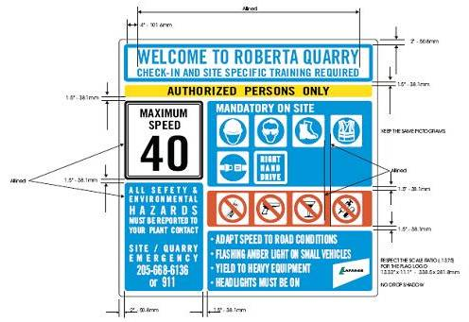
视觉交流与矿山标识
矿山开采作业
矿山所有入口处都必须有安全提示标识，包括以下内容：
  矿山入口；仅得到许可的人员方可进入；访问登记；PPE要求；现场联系方式；拉法基紧急联系方式。
  所有的标识必须符合拉法基集团健康与安全交流标识图表规范。
  交通标识应该符合公路标准和安全标准。
  应避免左行驶与右行驶规则变换。
  应清楚张贴矿区道路优先使用权。
  每一个人必须遵守交通管理标识，并加强对此的管理。
  必须明确标识限制区域、隔离不得进入。

Slide 12
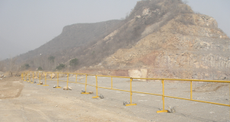
行人
矿山开采作业
员工、合同方和现场访问者必须被告知现场的道路布置图以及矿山和交通规定。
只有批准的交通工具才能进入矿山。只有经矿山经理批准的行人才能进入矿山。
必须要有明确的人车分离的界线，在任何情况下，行人必须使用隔离的道路，例如，行人专用道或安全通道。推荐的良好实践是在访客和员工的停车场和办公楼附近规划“绿色地带”（有防护且不需要穿戴PPE）
应该明确划分人行道并且与移动设备保持安全距离。

Slide 13
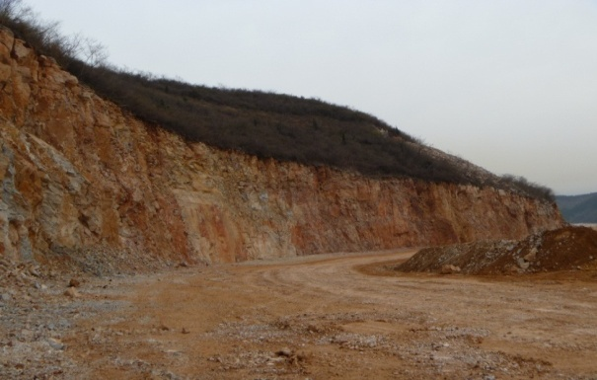
台段、矿山道路设计和避险车道
矿山开采作业
单车道路段的路面宽度应为最宽车辆宽度的2.5倍。双车道路段的路面宽度应为最宽车辆宽度的3.5倍，弯曲和转弯路段应为4倍，水沟或路垄的宽度另计。
一般情况下，运输道路的最大安全坡度为10%。很短距离运输道路的最大安全坡度可放至15%，例如钻机的移动或推土机清场。坡度的测量以弯度的内侧边缘为准。道路坡度超过15%是不允许的。
边缘保护与安全档和车档的高度应该为运行设备最大轮胎半径的一半、但不低于1.5米。安全档和车档应当是连续的、由坚固的粗颗粒物料和细颗粒物料构建而成、而非仅仅由大块构建而成。在任何情况下，安全档与车档应能阻挡移动设备跨越，详细内容请参考移动设备安全管理规定。

Slide 14
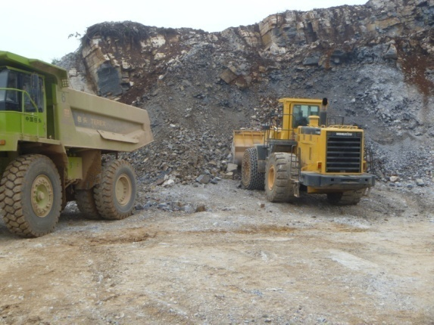
临近坡顶线作业
矿山开采作业
临近坡顶线或边坡边缘作业时应特别注意，特别是高度超过1.8米的情况下。如果超过了1.8米，必须先进行风险分析以决定是否需要安装边缘保护。
为了防止从高度超过1.8米的边坡坠落，应该有带锚固点、系索、全身式安全带的防坠落保护系统。请参考关于这类防护的良好实践。
对于无法使用永久边缘防护的作业平台，应在离边缘至少1.8米处设立活动式栅栏，以防止无合适防护的员工靠近。
除非已实施高空作业风险分析并采取防坠落措施，任何人不得靠近边坡或水源边缘小于1.8米。

Slide 15
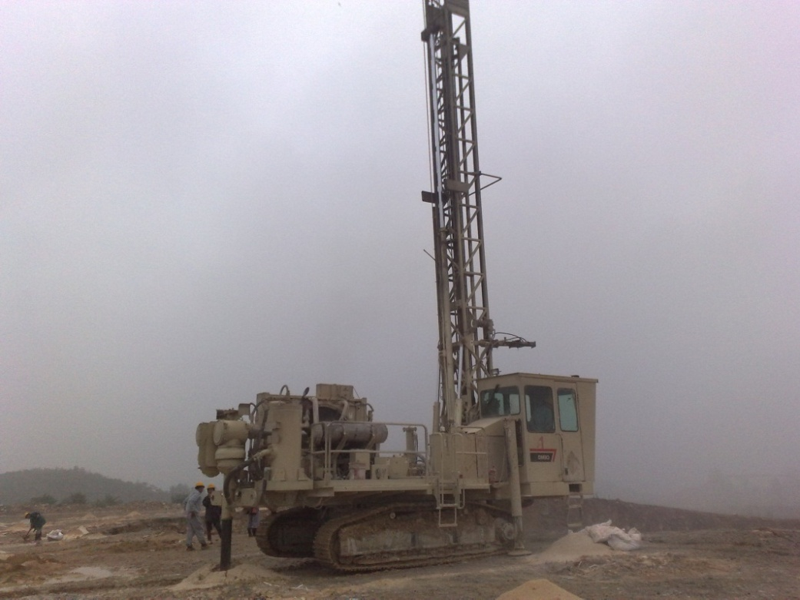
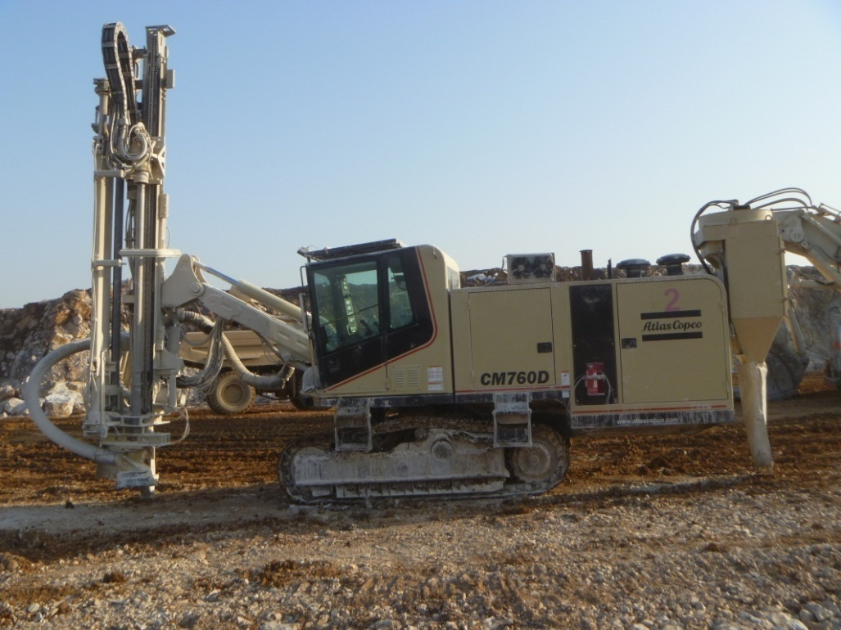
坚硬的采场底板
矿山开采作业
应严格控制穿孔深度和爆破设计，以达到平整的采场底板。
采场应及时排水、经行有效的排水管理确保底板干燥，防止移动设备在水里作业。
采场底板、尤其是矿车运行路线应采用优质材料定期进行维护。

Slide 16
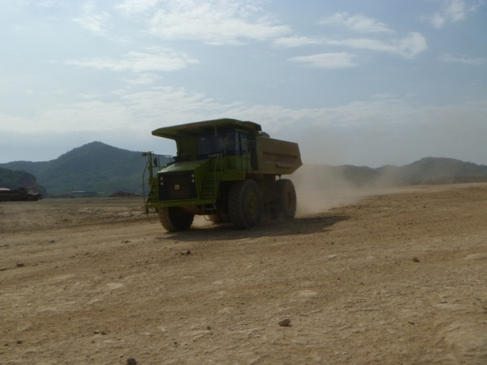
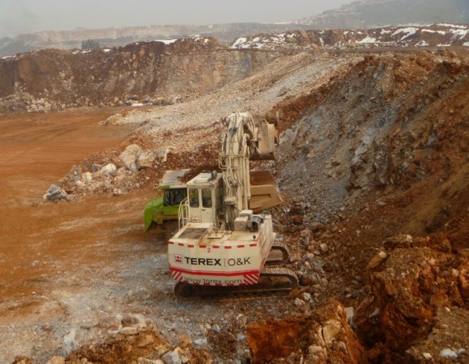
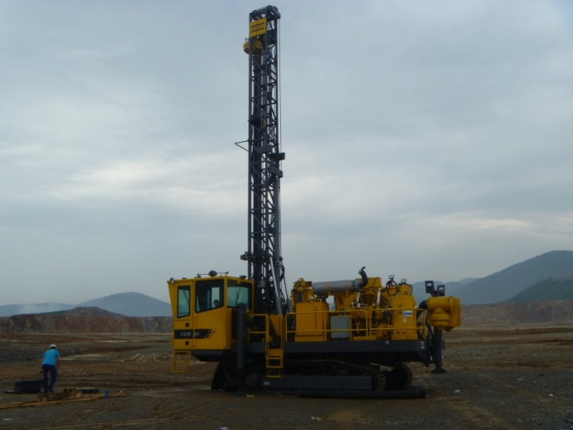
3 - 矿山移动设备
所有工厂都必须全面执行工厂移动设备管理规定：
禁止在铲装设备的铲斗、机架或皮卡车的货斗和平板车上搭乘。
移动设备必须配有合适的座位和安全带。
未经许可任何人不得乘坐拉法基或合同方的车辆。
在拉法基移动设备上进行操作人员培训或其它特殊情形必须经矿山经理批准，而且必须有合适的座椅和安全带的情况下允许除司机外的一个人搭乘。
当驾驶员不在驾驶室内时，移动设备应处于熄火与隔离状态。
移动设备的后方不得停放任何车辆。

Slide 17
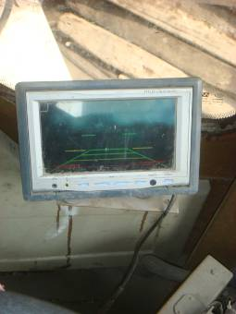
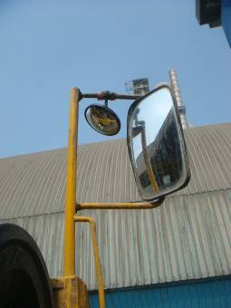
运行前的检查
矿山移动设备
在操作移动设备前必须对其进行日常检查并做好记录。检查的清单应至少包括反光镜、刹车、轮胎、倒车警报、冷却水位和油位、挡风玻璃和车灯。
当移动设备出现任何与安全相关的问题并需要维修时应该停止作业并立即维修。在等待维修的过程中，必须停放在指定的区域，贴有合适标识，放置轮胎楔垫，并取走车钥匙。
发现移动设备有安全问题时，驾驶员有权随时停止驾驶工作。

Slide 18
矿山移动设备
驾驶员基本资质与要求
工厂管理层需确保所有移动设备驾驶员、员工和合同方都具备相应的资质和能力：
        所有的驾驶员应该持有有效的驾驶执照。
        驾驶员应该得到适当休息。每班工作时间最长为12个小时，开始下一个班次前的休息时间最少为12个小时。
        所有的工厂都必须开展移动设备的培训项目，内容包括：设备运行前的检查要求、车辆操作、政策、防御性驾驶、安全上下车和应急处理程序等。
        在入职培训以及再培训之后必须对每个移动设备驾驶员进行评估（包括现场观察）。
        员工只能操作受过专门培训的、并经授权操作的特定移动设备。
        根据健康评估标准操作流程的要求，移动设备驾驶员必须接受年度体检。
  移动设备的生产商可以为驾驶员提供培训（或培训培训师项目）。也可由能够提供公认资质（获得必要的证书）的第三方来进行培训。

Slide 19
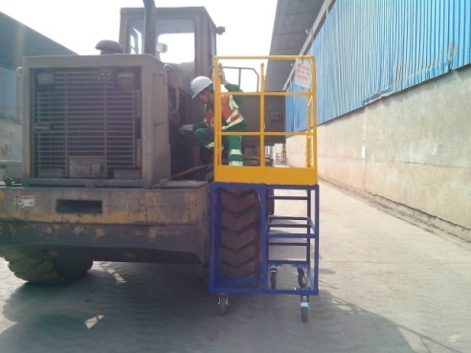
矿山移动设备
上下移动设备
对于高大的移动设备，应该提供适当的上下通道：
上下移动设备应保持三点接触。
驾驶员在上下移动设备的时候应该面向设备，除非有楼梯。
驾驶员离开驾驶室之后必须遵守行人的相关规定并穿戴好强制性PPE。
设备不使用时应取走钥匙，当操作人员离开车辆时应该取走钥匙并锁好门。
驾驶员不得跳出驾驶室，应小心的踩踏到地面。
上下车的区域应保持：
没有油污、泥土或杂物；
事先清理鞋子上的泥土，雪或冰；
在潮湿的、泥泞的、冰雪天气情况下，应格外小心。
任何人不得在移动设备移动时上下车。

Slide 20
矿山移动设备
故障车辆牵引，下陷车辆拖出
牵引故障车辆之前，应该进行风险评估、必须坚持集团牵引良好实践政策。
风险评估应该考虑：
是否有合适的牵引车辆和工具
牵引与被牵引的车辆是否有合适的连接点
周边相关因素的情况（坡度，作业面，道路等）
实施牵引操作的人员是否合格
牵引作业周围“安全隔离区”范围
牵引作业过程中合适的沟通方式
考虑天气以及路面情况
其它与该作业相关的风险（例如：车身位置等等）

Slide 21
矿山移动设备
任何人不得站在牵引车与被牵引的车辆之间，无论是否已经连接。
必须使用合格的经过定期检查的绳索（不能用钢绳）/牵引索和挂钩。这类工具的承受能力必须至少超出车辆最大重量50％，同时还需考虑地面的状况会增加最大拉应力。
损坏的和出现故障的设备的操作人员或由于路况不好而陷入的车辆的驾驶员应该：
  开启四面可见的闪光灯（危险警示灯）；
  通过无线电将自己的位置通知给矿山工作人员；
  不要离开故障车辆使其无人值守；
  不要下车。
操作人员应该寻求帮助并留在驾驶室内保持系好安全带。当救援人员到达时，方可下车并放置好轮胎楔垫。

Slide 22
矿山移动设备
在架空和埋地输电线附近作业
在架空和下埋输电线附近作业，只能白天进行。
永久性绝缘高架线应该用电线杆竖立起来并在两侧7米处和线路最低处设置警告标志《危险架空电线》，并明确安全间距。
靠近动力线路进行移动设备作业时，应该按照不同的电压保持不同的安全隔离区（至少3米）。
永久性埋地线路及地下跨越点应该注明掩埋的深度。在下埋线路和气路两侧7米处设置 “危险”警示标志。
在矿山，地面不应有动力线路。在采用电动重型移动设备的矿山，设备电缆必须是铠装电缆、并且应远离地表的水体。

Slide 23
4- 穿孔与爆破
穿孔作业
进行穿孔作业时，应对穿孔作业区进行控制和安全隔离。
尽量对作业面进行场地平整，让人能够在场地上安全行走、将滑倒、跌倒和摔倒的风险减到最少。
禁止行人入内。只有经许可的人员可进入到离钻孔作业小于100米的范围，否则钻孔作业必须停止。
应设立边缘防护。
必须消除作业面坠落的风险。
噪音应控制在120dB以内。控制压缩空气管线。当噪音超过85dB时，必须使用耳塞。
钻机离坡顶线不得小于1.8米。否则必须进行风险评估。
钻机位置必须布置适当、长边垂直于坡顶线；尤其是钻凿离坡顶线最近的钻孔－这种情况下，操作人员不得背对坡顶线。
千万不要在已经装药的钻孔附近进行穿孔作业。作为拒爆处理的最后手段，只有进行了风险评估、并获得矿山经理批准的情况下，才可以在靠近先前爆破孔附近进行穿孔作业。

Slide 24

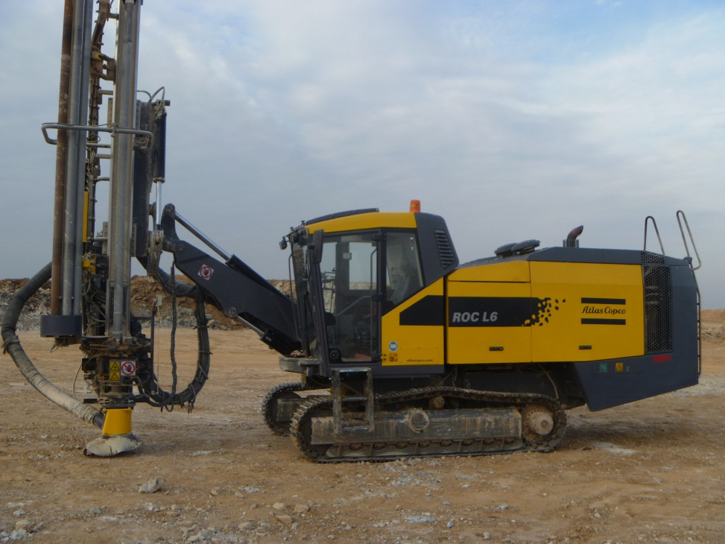
穿孔
钻机
钻机

Slide 25
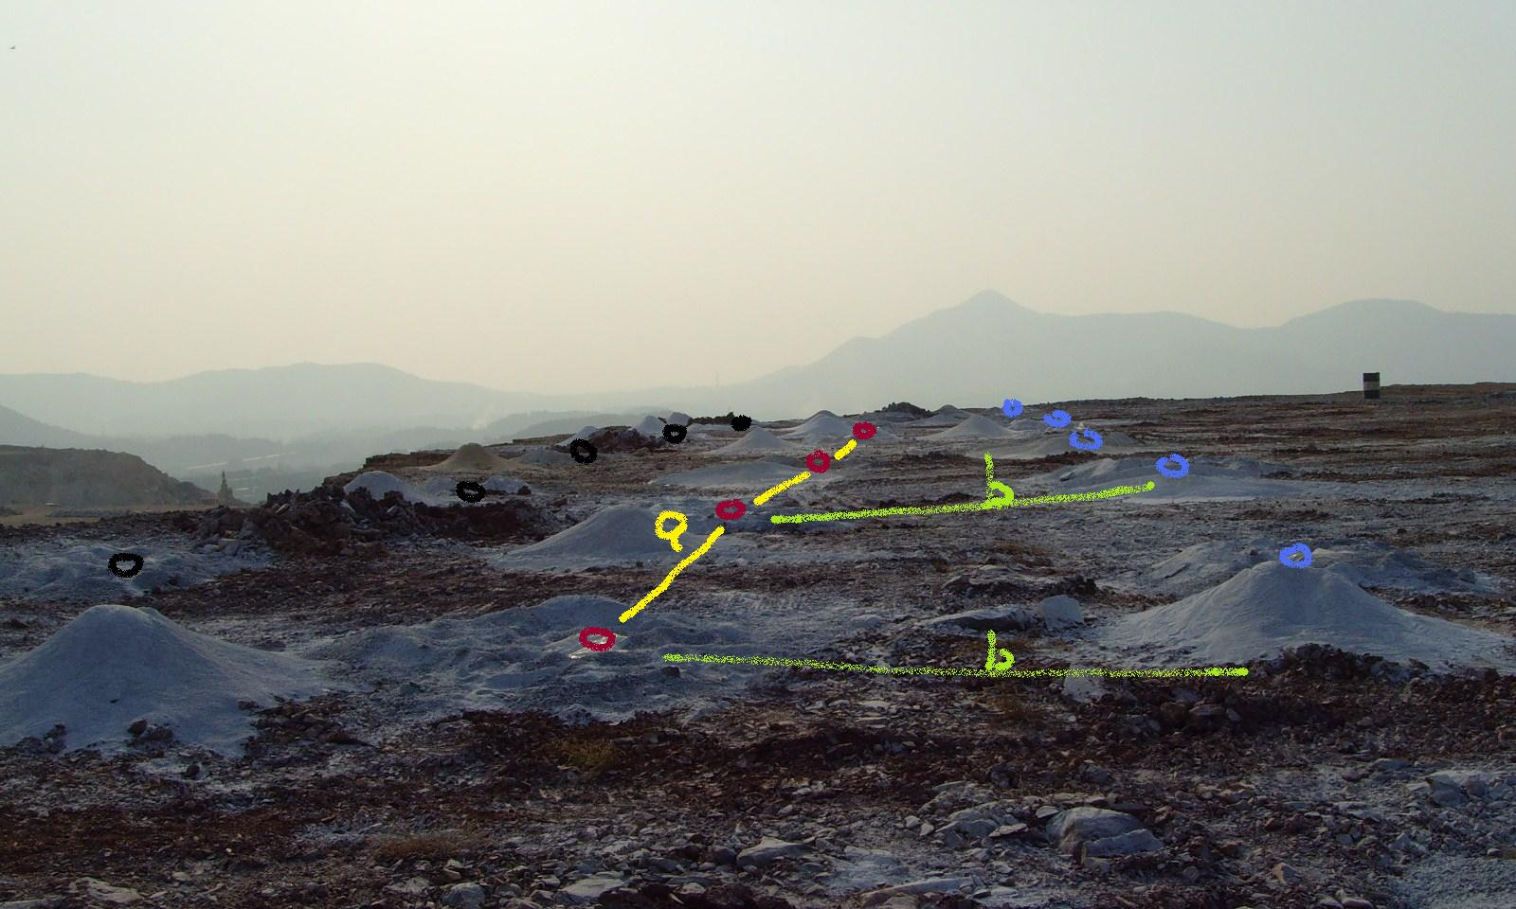
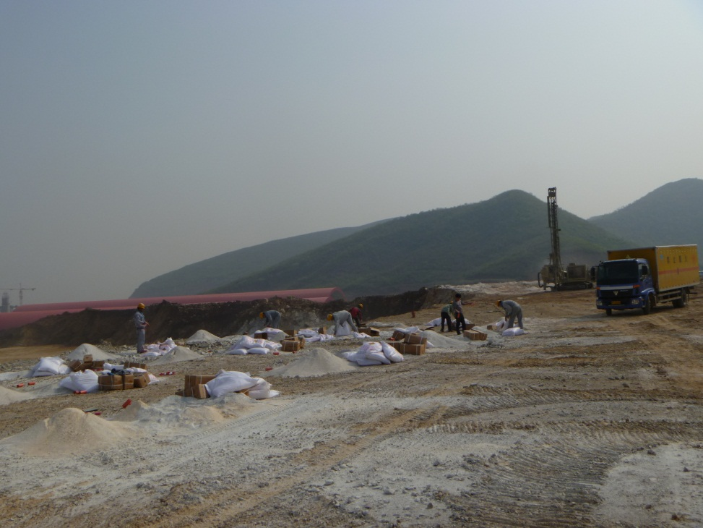
待爆破区域
装药过程
1、孔网成三角形或梅花状。
2、采取中深孔爆破，非电导爆系统逐孔微差起爆

Slide 26
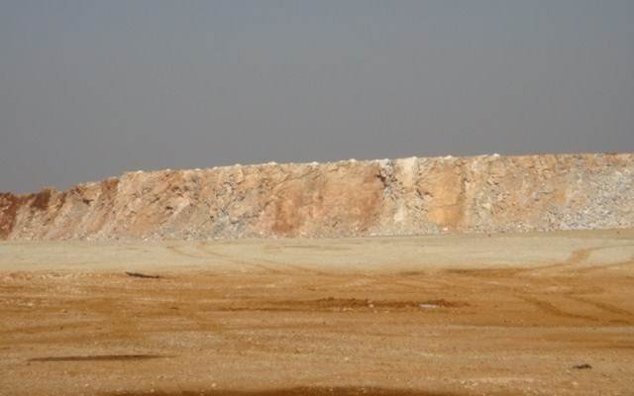
爆破前

Slide 27
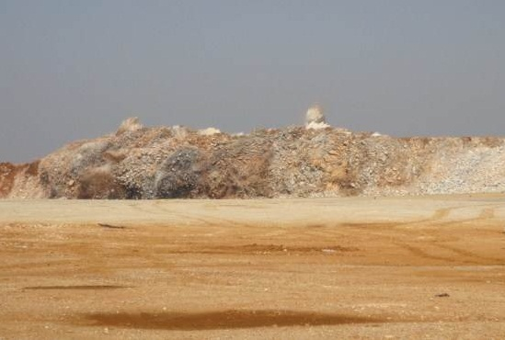
爆破中

Slide 28
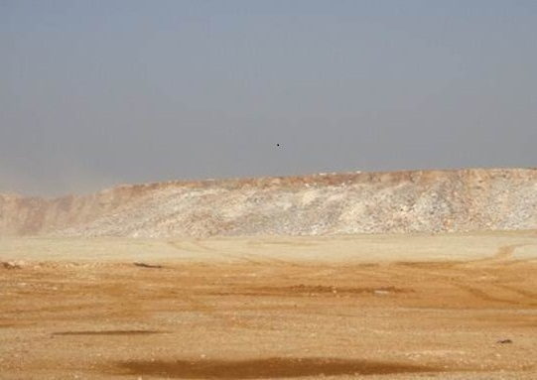
爆破后

Slide 29



5 – 铲装与运输
应由一名合格的人员实施班前检查，确保作业面附近的稳固和运输线路的安全。
应该确定操作人员与高边坡的最小安全距离并执行。

Slide 30
铲装与运输
铲装作业
必须对铲装作业区域周围的潜在风险进行管理，包括装载机、电铲和挖掘机周围的所有作业
应对开采面进行日常检查，尤其是在雨雪天气之后。
开始沿着作业面作业之前，应该清理浮石。
利用截石沟避免被滚石淹没的作业面工作程序必须实施。
高于1.8米的边坡需要安装边缘保护。
靠近边坡底部时，铲装或出矿作业必须垂直于高边坡。铲装作业设备必须垂直于作业面。如果在冲击范围内作业必须进行风险评估。
在铲装作业区域，铲装设备驾驶员和自卸车驾驶员应该留在他们的驾驶室内，并系好安全带。
装载机驾驶员应为自卸车预留一段没有石头的平整区域，以降低其爆胎的风险。

Slide 31
6 - 移动设备车间和维修保养
一般来说，在移动设备车间和维修期间对潜在风险进行管理和隔离十分重要：
当维护修理的工作平台高度超过1.8米的时候，应按照高空作业标准来执行。
只有相关资质并经过认证的人员才可以对移动设备实行维修作业。
在进行移动设备维修作业时安全隔离液压能、机械能和重能，对所有的能量源实施上锁挂牌验证（LOTOTO）规定。
处于维护或维修之中的移动设备，确保安全通道有充分空间，人行道、车行道和工作区都干净整洁。

Slide 32
7- 破碎和输送
破碎和输送作业必须得到管理控制并符合输送设备管理规定。
破碎机喂料
操作人员必须受过为破碎机或料斗安全喂料的培训并具备相关能力。
卡车应该垂直于破碎机喂料口卸料。
避免将超过规定大小的物料喂料到破碎机中。
维修期间应在下料口周边做好隔离措施，以防物料进入。
必须要有破碎机堵塞清理程序以减少暴露在坠物风险之下、或被物料挤压的风险。 程序中应指明用于清赌的机械工具，并避免员工进入破碎机或站在物料上。

Slide 33
破碎和输送
输送系统
必须遵守输送设备管理规定。LO (Lafarge On-line)上的输送系统指南也能起到指导作用。
必要时对所有的能量源按照LOTOTO管理规定采取相关措施。
避免衣服、工具、身体部位包括松散的头发靠近运作中的机器设备。
相关人员必须接受过输送设备操作和维护的培训，并能报告和解决不安全的环境和行为。

Slide 34
8 - 料堆作业与边坡稳定性
料堆作业应遵循料堆作业安全管理规定。
大家应该知道并见识到料堆有稳定性差的特点。
料堆坡面（特定的角度）应该根据物料的形状与等级来调整。
当料堆作业过程中需要使用移动设备时，要做好安全工作实践和风险控制。
使用移动设备在料堆上作业时，必须注意操作方式，降低设备陷入物料或发生翻车的风险。
堆场料堆的边缘上应设置挡墙并经常维护。
严禁行人爬上料堆。
行人与料堆作业面的安全距离至少为10米。
当料堆底脚的物料被移除时，禁止移动设备在料堆上行驶。需要在料堆上行驶之前要确保料堆的稳定性。

Slide 35
9 - 矿山恢复
矿山资源消耗完毕时必须实施矿山恢复，并在恢复过程中管理和隔离所有潜在风险。
矿山恢复过程中涉及的泥土、表土、岩石或其它剥离层和资源的堆放必须符合料堆作业安全管理规定。
矿山恢复的安全标准应至少包括当地法规的最低要求。
在降雨量较大、容易发生洪水或季雨频繁的地区，以及地震多发地带或有可能出现山体滑坡的地区进行矿山开采时，必须采用特定的地质技术和保护措施。

Slide 36
矿山健康和安全文件
二、矿山健康和安全文件

Slide 37
矿山健康和安全文件
理解下列问题：
拉法基集团的要求
什么是矿山健康和安全文件 ?
文件包含的内容是什么 ?
谁对这个文件负责和谁使用 ?
文件保存在什么地方 ?
Notes:
„Requirement“ – As far as I know it is not (yet) a requirement as such, it is rather an advisory, but certainly not (yet) compulsary;
So rather saying recommended would fit better (status Sep./Oct. 2008)

Slide 38
矿山健康和安全文件
文件内容是什么 ?
  具体举例应该包含以下的主题;
    管理结构
    健康和安全的测评
    风险评估
    爆炸风险控制计划
    毒气预防计划
    检查方案
    交通安全规定
    起爆作业规定
    挖掘和倒料规定
    …

Slide 39


感谢聆听
资源整合，产品服务
↓↓↓
公司官网 | http://www.bofety.com/
如需进一步沟通
↓↓↓
联系我们 | 15250014332 / 0512-68637852
扫码关注我们
获取第一手安全资讯
微信公众号
抖音

